Slide 1
الاستراتيجية العربية للطاقة المستدامة
(Arab Sustainable Energy Strategy)
إدارة الطاقة
الدورة السادسة لمؤتمر التعاون العربي الصيني في مجال الطاقة
فندق ماريوت الزمالك- القاهرة
5-8/ 11/ 2018

Slide 2
محتويات العرض
نظام حوكمة سياسات الطاقة المتجددة وكفاءة الطاقة في الدول العربية وتطور فكرة الاستراتيجية
المبادئ- الأهداف- والمحاور الرئيسية للاستراتيجية العربية للطاقة المستدامة
النتائج الرئيسية المتوقع تحقيقها
الخطوات القادمة.

Slide 3

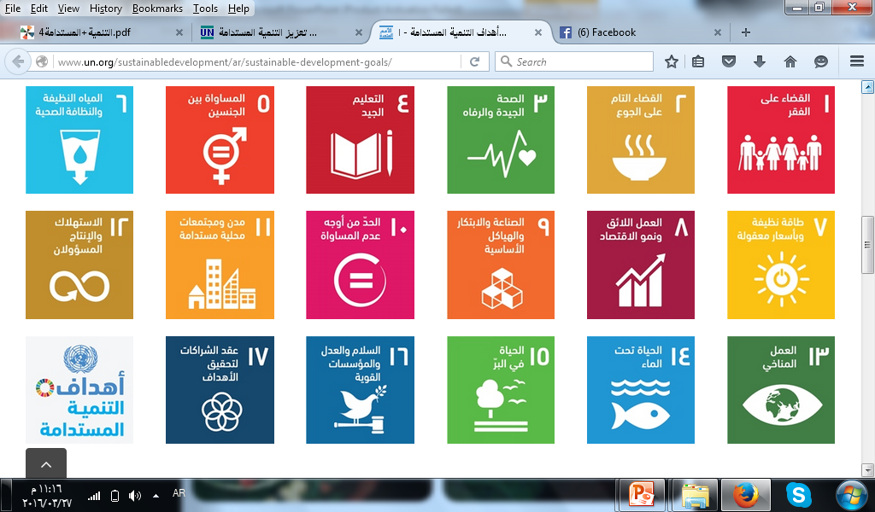


ضمان حصول الجميع بتكلفة ميسورة على خدمات الطاقة الحديثة الموثوقة بحلول عام 2030.
تحقيق زيادة كبيرة في حصة الطاقة المتجددة في مجموعة مصادر الطاقة العالمية بحلول عام 2030.
مضاعفة المعدل العالمي للتحسن في كفاءة استخدام الطاقة بحلول عام 2030.
تعهدات بتقديم مئة مليار دولار سنويا بداية من 2020 لمساعدة الدول النامية على تمويل انتقالها إلى الطاقات النظيفة لتتلاءم مع انبعاثات الغازات المسببة للاحتباس الحراري.
Notes:
17 هدف 169 غاية اتفق عليهم 193 دولة في 25 سبتمبر 2015
مؤتمر باريس للتغيرات المناخ COP21 190 دولة في ديسمبر 2015

Slide 4
نظام حوكمة سياسات الطاقة
الاستراتيجية العربية للطاقة المستدامة
الإطار الاسترشادي للطاقة المتجددة
نموذج الخطط الوطنية للطاقة المتجددة
الاطار الاسترشادي لكفاءة الطاقة الكهربائية
نموذج الخطط الوطنية لكفاءة الطاقة
آليات وضع الخطط
الوثيقة الحاكمة
أطر التنفيذ
آليات المتابعة والتقييم
منهجية متابعة تطور كفاءة الطاقة
منهجية متابعة تطور الطاقة المتجددة
متابعة مخرجات مؤتمرات التغير المناخي وتأثيرها على قطاع الطاقة

Slide 5
منهجية العمل
توسيع نطاق الاستراتيجية العربية للطاقة المتجددة
منهجية تحليل تكاملية تراعي التشابكات القطاعية والآثار المتبادلة بين قطاع الطاقة والقطاعات الاقتصادية الأخرى وفق خطة شاملة للتنمية المستدامة.
النظر إلى أنظمة الطاقة العربية على أنها نظام واحد
انطلقت صياغة الاستراتيجية من تحليل واقع أنظمة الطاقة العربية بخصوص استهلاك وإنتاج الطاقة ثم تقييم خيارات وآليات زيادة حصة الطاقة المتجددة وتعزيز إجراءات ترشيد الطاقة وتحسين كفاءتها على جانبي الطلب والعرض وتأمين الوصول الميسر لخدمات الطاقة للجميع.

Slide 6
أهداف الاستراتيجية العربية للطاقة المستدامة
الإبقاء على المكانة الاستراتيجية للمنطقة العربية في أسواق الطاقة العالمية
زيادة فرص العمل المباشرة وغير المباشرة التي يؤمنها قطاع الطاقة المستدامة.
زيادة قدرة الاقتصادات العربية في وجه التغيرات الحادة في خريطة الطاقة العالمية
العمل على أن يبقى قطاع الطاقة مزوداً رئيسياً للدخل الوطني لا أن يصبح عائقاً أو مستهلكاً لمصادر الدخل الأخرى
ضمان استمرار مساهمة قطاع الطاقة في الناتج االمحلي الإجمالي من خلال المحافظة على الموارد والاحتياطات وتخفيض الاستيراد.
إدماج عنصري الطاقة المتجددة وكفاءة الطاقة في التخطيط لقطاع الطاقة من منظور عربي متكامل

Slide 7
مؤشرات أنظمة الطاقة في الوطن العربي
الوصول الميسر والموثوق |  |  |  | الطاقة المتجددة |  |  | كفاءة الطاقة
حصة الفرد من الناتج المحلي | استهلاك الفرد من الطاقة الأولية | استهلاك الفرد من الكهرباء | الوصول للشبكة الكهربائية | حصة المائي في التوليد | حصة الرياح والشمسي في التوليد | حصة المتجدد في النهائي* | كثافة الطاقة الأولية | فاقد النقل والتوزيع | كفاءة التوليد
ألف دولار | ط.م.ن | ميغاواط ساعة | % | % | % | % | ك.م.ن/ الدولار | % | %
6.3 | 1.8 | 2.3 | 86.3 | 3.0 | 0.4 | 0.7 | 0.29 | 16.5 | 36.1 | الدول العربية
10.0 | 1.9 | 3.1 | 84.6 | 13.5 | 3.8 | 18.0 | 0.19 | 8.6 | 41.5 | العالم
Notes:
To ensure that the constructed future energy development scenarios are consistent with the SDGs
Example: developing agriculture in a developing country is essential to end poverty and hunger and achieve food security (Goal1, Goal2). This lead to increased demand on water that is may be scarce due to drought resulting from limited water resources and/or CC → conflict with Goal 12 (ensure sustainable consumption and production patterns) and Goal 13 (combat CC and its impacts): ➔ comprehensive measures on demand/supply side to ensure access to sustainable water services (and related energy demand)! Water management (saving measures, desalination). Considering all consequences for assumed national development goals and their conformity with SDGs.

Slide 8


سيناريوهات التطور المستقبلية
جرى تتبع مسار التطور المستدام لنظام الطاقة العربي وفق سيناريوهين للطلب والعرض:
سيناريو الحالة الاعتيادية (BLS: Baseline Scenario): يمثل سياسات الوضع الراهن بافتراض عدم حدوث تغيرات جوهرية في الخطط التنموية قياساً بما هو عليه الحال في السنة الأساس.
سيناريو التطور المستدام للطاقة (SED: Sustainable Energy Development): يمثل مسار التطور المنشود تحت تأثير سياسات الطاقة المستدامة.
Notes:
استخدمت منهجية الاستهلاك النهائي لتقدير تطور الطلب على الطاقة والكهرباء حيث حسبت معدلات النمو السنوية لقطاعات الأبنية والنقل والصناعة والزراعة. ثم جرت نمذجة نظام التوليد الكهربائي حسب نمط المحطات وتغير نسب مساهمتها بفعل زيادة مساهمة الطاقة المتجددة وتحسن كفاءة محطات التوليد وتراجع فاقد النقل والتوزيع. ثم حسبت الطاقة الأولية للنظام بناءً على تطور معامل الكفاءة الكلي لمنظومة الطاقة.

Slide 9
النتائج الرئيسية للاستراتيجية
1-الطاقة الأولية:
نسبة الوفر إلى السيناريو الاعتيادي | الوفر | سيناريو الطاقة المستدامة | السيناريو الاعتيادي
21٪ | 271 مليون ط.م.ن. | 1012 مليون ط.م.ن. | 1283 مليون ط. م. ن. | الطلب على الطاقة الأولية
 |  | 2.3٪ | 3.7٪ | متوسط معدل النمو السنوي

Slide 10
النتائج الرئيسية للاستراتيجية
2- توليد الكهرباء

Slide 11
النتائج الرئيسية للاستراتيجية
3-انبعاثات ثاني أكسيد الكربون لقطاع الطاقة :
وصلت انبعاثات قطاع الطاقة في سنة الأساس إلى 2120 مليون طن-CO₂
النسبة إلى السيناريو الاعتيادي | سيناريو الطاقة المستدامة | السيناريو الاعتيادي
22.2٪ | 860 مليون طن-CO₂ | 3880 مليون طن-CO₂ | انبعاثات قطاع الطاقة
74.5٪ | 497 كغ-CO₂/م.و.س | 667 كغ-CO₂/م.و.س | معامل الإصدار النوعي لقطاع الكهرباء

Slide 12
الأهداف العامة للاستراتيجية
الوصول الميسر لخدمات الطاقة
3500 ك و س / فرد
1.4 ط م ن / فرد
الطاقة المتجددة
12.4% من الكهرباء المولدة
2.8% من الطاقة النهائية
كفاءة الطاقة
كفاءة الطاقة الأولية 2014-2030 30% من 0.29 -0.22 ك.م.ن/دولار،
الإصدار النوعي
كفاءة محطات التوليد 36% -49%، فواقد النقل والتوزيع من 16.5% -9%
710 إلى 497 كغ-CO₂/ م.و.س
الكفاءة الكلية لنظام الطاقة 61% لأكثر من 68% .
Our Mission

Slide 13
المؤشرات الرئيسية لسيناريو التطور المستدام للطاقة لعام 2030
زيادة كفاءة الطاقة
ستتحسن كثافة الطاقة الأولية خلال الفترة 2014-2030 بأكثر من 30% من 0.29 إلى 0.22 ك.م.ن/ الدولار، وستزداد الكفاءة الوسطية لمحطات التوليد بشكل معتبر من 36% إلى 49%، كما ستتراجع فواقد النقل والتوزيع في قطاع الكهرباء من 16.5% إلى 9%. أما الكفاءة الكلية لنظام الطاقة (النسبة بين الطاقة النهائية والأولية) فستنمو من 61% لأكثر من 68% ما يؤشر لنجاعة إجراءات خفض الهدر وزيادة كفاءة عمليات التحول الطاقي
زيادة مساهمة الطاقات المتجددة
ستزداد نسبة مساهمة الطاقات المتجددة بشكل معتبر لتصل إلى 12.4% من الكهرباء المولدة بزيادة ثلاثة أضعاف ما كانت عليه بداية الدراسة، كما ستتضاعف حصتها في مجمل الطاقة النهائية ثلاث مرات لتصل إلى 2.8%.
سيكتمل وصول جميع السكان إلى الشبكة العامة للكهرباء وستزداد حصة الفرد من الكهرباء لتصل 3500 ك.و.س متجاوزةً الوسطي العالمي الحالي، كما ستزداد حصة الفرد من الطاقة النهائية لتصل إلى 1.4 ط.م.ن، أما نصيب الفرد من الناتج المحلي الإجمالي فسيرتفع ليصل إلى 9300 دولار مقترباً من الوسطي العالمي الحالي.
ضمان الوصول الميسر للخدمات الطاقية الحديثة

Slide 14
تصنيف الدول العربية حسب متوسط نصيب الفرد من الدخل القومي الإجمالي
الدخل المرتفع
(High Income)
(أعلى من 12736 دولار للفرد)
قطر (90420)، الكويت (55470)، الإمارات (43480)،
الدخل المتوسط الأعلى
(Higher Middle-Income)
(أعلى من 4126 وأدنى من 12736 دولار للفرد)
لبنان (9880)، ليبيا (8020)، العراق (6410)،
الدخل المتوسط الأدنى
(Lower Middle-Income)
(أعلى من 1045 وأدنى من 4126 دولار للفرد)
مصر (3280)، المغرب (3020)، فلسطين (3090)
الدخل المنخفض
(Low Income)
جزر القمر (840)،
السعودية (26340)، البحرين (21330)، عمان (18530)
الجزائر (5340)، الأردن (5160)، تونس (4210)
السودان (1740)، سوريا (ت)، اليمن (1370)، موريتانيا (1260)
جيبوتي (ت)، الصومال (ت)
الأرقام بالدولار الأمريكي وفق طريقة أطلس للبنك الدولي (ATLAS, 2015)

Slide 16
تنفيذ الاستراتيجية
تباين الأولويات
الاستراتيجيات الوطنية طويلة الأمد
الترشيد أولاً
الخطط الوطنية للطاقة المتجددة وكفاءة الطاقة NEEAP & NREAP
الإنتاج أولاً
الاستراتيجية العربية للطاقة المستدامة 2030
التوسع أولاً
المشاركات الوطنية المحددة (المقرة أو المزمعة)
NDCs/INDCs

Slide 17
أولويات العمل على المستوى الإقليمي
المساندة الفنية للدول في إعداد متطلبات تنفيذ برامج تحفيز الطاقة المتجددة للقطاع الخاص مع التركيز على آليات السوق التنافسية مثل "ممارسات الأسعار Auctions" و القياس الصافي للطاقة Net-metering، بما في ذلك متطلبات التأهيل للشركات والمعدات وإجراءات التطبيق والمستندات التعاقدية والأدوات والمعارف المؤسسية المطلوبة واللازمة لإنجاح البرامج.
البناء على التجربة الناجحة لبرنامج مدير الطاقة العربي وتقديم آلية إقليمية لتأهيل المراكز التدريبية العربية لتقديم الخدمات على المستويات الوطنية.
البناء على التجربة المتميزة لعلامة الجودة العربية "شمسي" لأنظمة التسخين الشمسي لتتضمن التكنولوجيات الأكثر رواجا وأهمية للمنطقة العربية مثل نظم الخلايا الشمسية، بما يساعد المؤسسات الوطنية على ضبط الأسواق وحماية المستهلك
إستمرار الجهود لتطوير إقامة السوق عربية مشتركة للطاقة
إعداد مبادرة إقليمية للتحول نحو نظم الطاقة الذكية في المدن العربية
تفعيل مبادرة إقليمية لتمكين توفير الخدمات الطاقية الحديثة للمناطق الريفية بالتعاون مع المؤسسات والبرامج التنموية الإقليمية والدولية
إعداد برنامج إقليمي لبناء القدرات العربية في مجال إنتاج الطاقة من المخلفات، بالمشاركة مع مختلف الأطراف المهتمة
تطوير برنامج إقليمي لقياس الأثار الاجتماعية والإقتصادية للطاقة المستدامة بالمنطقة العربية وبخاصة خلق فرص العمل
تطوير برنامج مخصص لرفع مستوى التعاون التمويلي لأنشطة الطاقة المستدامة في المنطقة العربية، من خلال تأهيل البنوك العربية للتعامل مع مشروعات الطاقة المستدامة بمختلف أنواعها ومتطلبات تمويلها

Slide 18
شكراً لكم

